Slide 1
Литература
6
класс
Гафур Гулям
Повесть «Озорник»
Урок 1

Slide 2
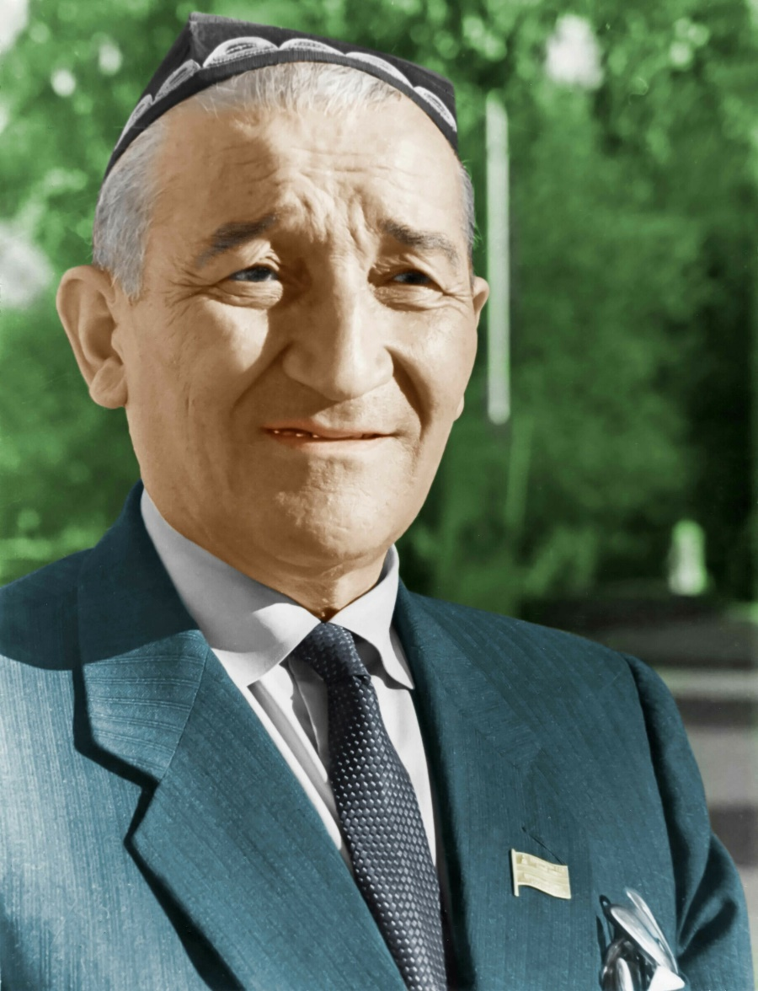
ПОВЕСТЬ «ОЗОРНИК»
Особое место в творческом наследии Гафура Гуляма занимают произведения для детей. Особенно любима читателями повесть «Озорник».
Notes:
Пытались взаимосвязьвеществ

Slide 3
ИСТОРИЯ СОЗДАНИЯ
Стихия народного фольклора поневоле возбуждала воспоминания детства писателя. Радостное настроение не покидало автора, когда он начал работать над повестью «Озорник». Гафур Гулям вспомнил себя девятилетним мальчиком, когда стащил из дома – для «плова вскладчину» яйцо и кусок сала. Но растаявшее сало вытекло у него из штанины, и рассерженная бабушка ударила скалкой по шапке, под которой было спрятано яйцо.
Notes:
Пытались взаимосвязьвеществ

Slide 4
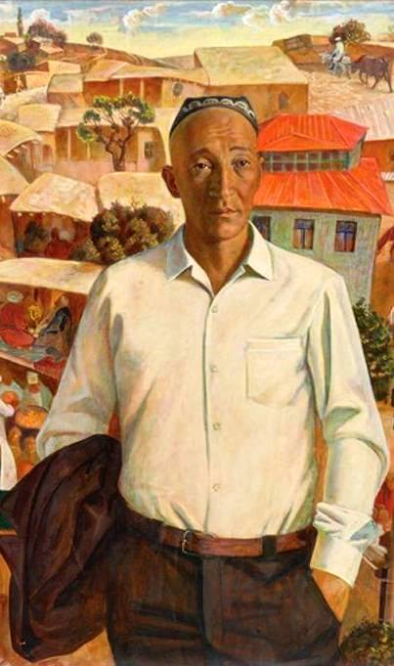
ИСТОРИЯ СОЗДАНИЯ
Увидев вытекающий белок, она с ужасом подумала, что пробила мальчику голову. И таких историй, похожих на эту были сотни. Написав больше половины повести от первого лица, Гафур Гулям поймал себя на том, что нигде так и не назвал своего героя по имени. Он был просто Озорник… и поистине народный герой.
Notes:
Пытались взаимосвязьвеществ

Slide 5
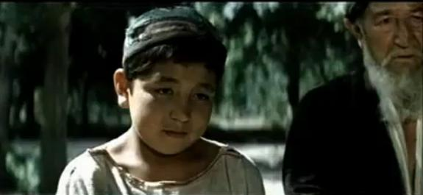
ИСТОРИЯ СОЗДАНИЯ
Судьба этого маленького бедняка-сироты до предела была трагична. Но мальчик обладал такой неистребимой жизненной силой, что всем неудачам противопоставлял мощный оптимизм и плутовскую изобретательность, всякому унынию – не иссякающее чувство юмора. В сущности, он был, этакий, Насреддин-подросток, отличавшийся своей мальчишеской непосредственностью.
Notes:
Пытались взаимосвязьвеществ

Slide 6
АВТОБИОГРАФИЧЕСКАЯ ОСНОВА ПОВЕСТИ
Рассказывая о скитаниях своего юного героя, Гафур Гулям говорит о себе, о годах собственного детства, о том, как бродил он по пыльным дорогам под раскалённым солнцем, как ночевал под открытым небом, как жадно хватался за любое дело, которое могло хоть как-то прокормить его.
Notes:
Пытались взаимосвязьвеществ

Slide 7
ИСТОРИЯ СОЗДАНИЯ
Повесть Гафура Гуляма «Озорник» была начата в 1936 году и закончена в 1938 году. В ней отображены злоключения ребят в жесточайших условиях суровой действительности. «Озорник» - это автобиографическое произведение. Стремясь заработать хлеб насущный, он пережил немало приключений. Автор, обогатив пережитое и увиденное художественным вымыслом, создал образы «озорных», бойких детей, которые, не имея возможности учиться, не зная, как приложить свою неуемную энергию к какому-нибудь полезному делу, либо работали ради куска хлеба «у людей», либо предавались бессмысленным затеям.
Notes:
Пытались взаимосвязьвеществ

Slide 8
СЛОВАРНАЯ РАБОТА
Автобиографическая повесть - одна из разновидностей повести, произведение, в котором освещается ряд событий в жизни главного героя, написанное от первого лица.
Notes:
Пытались взаимосвязьвеществ

Slide 9
КАРТИНЫ ЖИЗНИ ТАШКЕНТА
Очень точно описываются в повести картины жизни Ташкента и его пригородов. Детство Гафура проходило в махалле Кургантаги. В этом же районе живёт и герой «Озорника».
Notes:
Пытались взаимосвязьвеществ

Slide 10
ОСНОВНАЯ ТЕМА ПОВЕСТИ
Сам писатель так определяет основную тему своего произведения: «Много разных приключений, веселых и грустных, пришлось пережить герою этой книги. А все-таки «с носом» остались те, кто сами хотели дурачить и одурачивать других».
Notes:
Пытались взаимосвязьвеществ

Slide 11
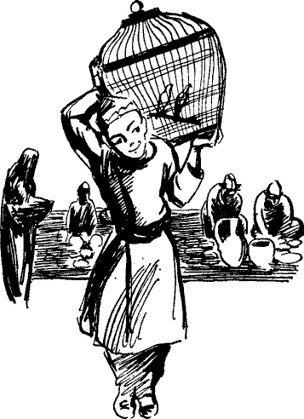
ЖАНРОВЫЙ ВИД ПОВЕСТИ
Это, несомненно, приключенческая повесть, но можно назвать ее и бытовой (воспроизведены картины ташкентского быта и нравов Старого города), и автобиографической, и сатирической. Повесть многожанрова и многопланова. Все тесно переплетено, как в жизни.
Notes:
Пытались взаимосвязьвеществ

Slide 12
ТИП СЮЖЕТА ПОВЕСТИ
Повесть построена на динамическом типе сюжета, приключения главного героя быстро сменяются друг за другом. Какие только несчастья не обрушиваются на его голову! Только он избавится от одной беды, как его настигает другая. Мальчик похож на неудачника и горемыку, встречающегося в фольклоре.
Notes:
Пытались взаимосвязьвеществ

Slide 13
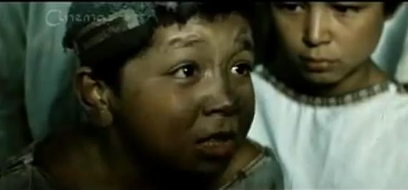
ПОВЕСТВОВАНИЕ
Повесть написана от первого лица, от имени Озорника. Герой повести «Озорник» сам рассказывает о своих приключениях.
Notes:
Пытались взаимосвязьвеществ

Slide 14
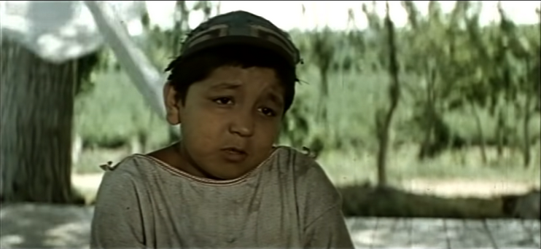
ХАРАКТЕР ГЛАВНОГО ГЕРОЯ
Характер главного героя раскрывается постепенно, с каждым приключением он обретает некий «опыт». Его спасает лишь вера в собственное счастье и неподдельный оптимизм, хотя большинство приключений героя заканчиваются для него плачевно. Через всю повесть он проходит побеждаемым, но не побежденным, унижаемым, но не униженным. То душевное здоровье, та внутренняя стойкость, которые он унаследовал от народа, породившего его, делают Озорника поистине всесильным. Основная черта характера главного героя – это чувство юмора.
Notes:
Пытались взаимосвязьвеществ

Slide 15
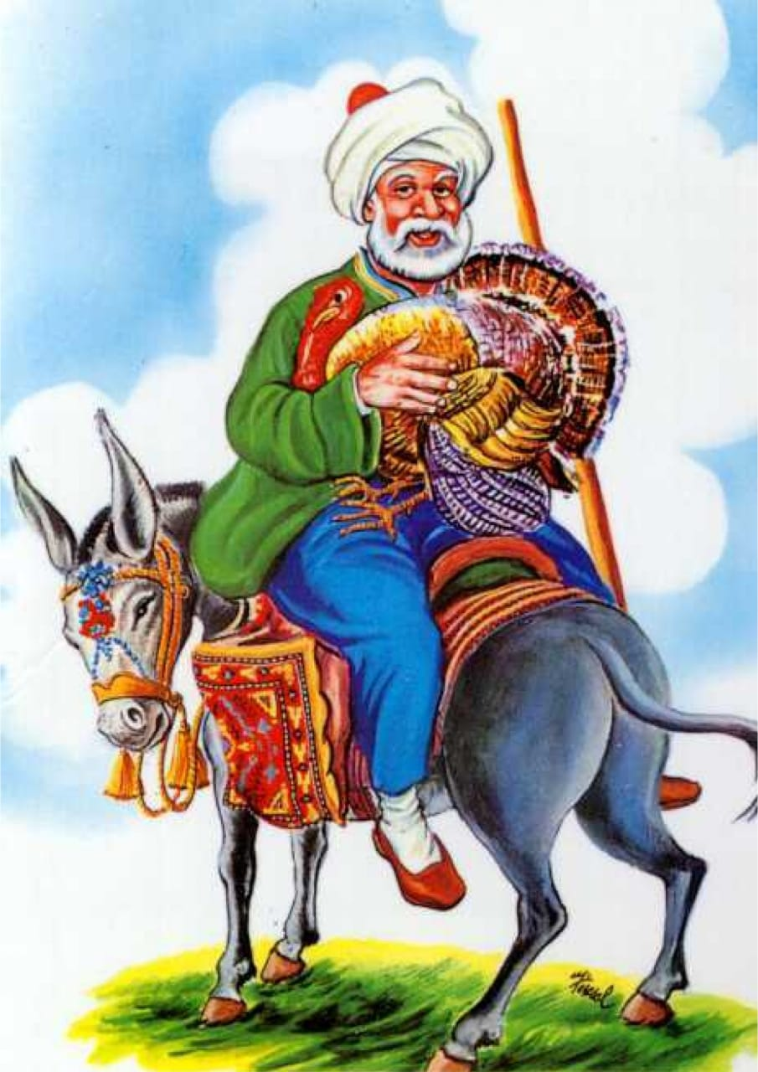
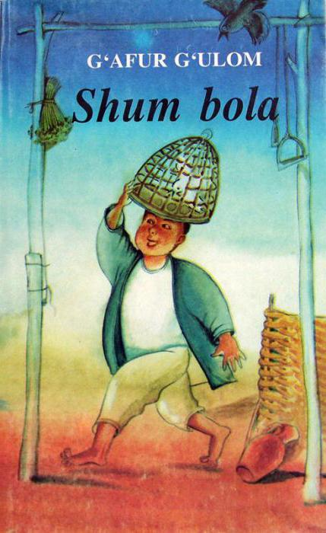
НАРОДНОСТЬ ПОВЕСТИ «ОЗОРНИК»
Множество историй, которые происходят с Озорником, напоминают сюжеты сказок, окрашены фольклорным колоритом. Несомненно «кровное родство» Озорника с легендарным Насреддином – любимым героем узбекского фольклора.
Notes:
Пытались взаимосвязьвеществ

Slide 16
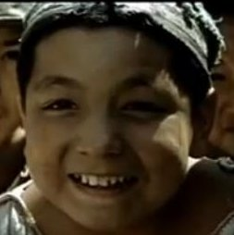
ГЛАВНЫЙ ГЕРОЙ
Озорник Гафура Гуляма наделен живым воображением, в его речи звучат пословицы и поговорки, метафоры и сравнения, большинство которых окрашено юмором — ведь Озорник смотрит на мир, как говорил сам автор, «сквозь хитрые стеклышки смеха!»
Notes:
Пытались взаимосвязьвеществ

Slide 17
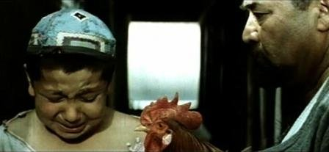
ГЛАВНЫЙ ГЕРОЙ
Озорник — рассказчик, 13 лет, сын бедной многодетной вдовы, бездельник, умный и хитрый, любит обманывать богатых баев. Жил в районе Ташкента — махалле, кое-как учился в школе при мечети, не работал, круглый год бездельничал и играл с друзьями в разные игры.
Notes:
Пытались взаимосвязьвеществ

Slide 18
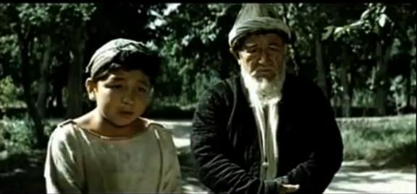
ПРИКЛЮЧЕНИЯ ОЗОРНИКА
«Плов вскладчину»
«Домла и покойник»
«Как я разорил бая»
«Курильня»
Notes:
Пытались взаимосвязьвеществ

Slide 19
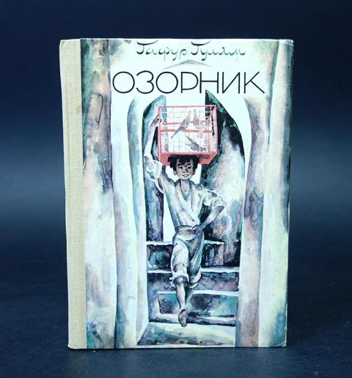
ГЛАВА «ДЕТИ СТАРОЙ МАХАЛЛИ»
Места в чайхане всегда не хватает. Тут проводят свободное время байские сыновья из торговых рядов.
Они собираются вокруг дастархана, посреди которого на большом медном подносе разложены сахар, миндаль, фисташки, разные сладости, стоит в посуде варенье, а зачастую красуется и коньяк в соломенных плетенках с изображением ласточки. Усаживаясь, они весело горланят, рассказывают анекдоты, сопровождаемые громовым ржаньем. Дехканам, бедным кустарям, казахам, киргизам, приехавшим на базар издалека, нечего сюда и соваться.
Notes:
Пытались взаимосвязьвеществ

Slide 20
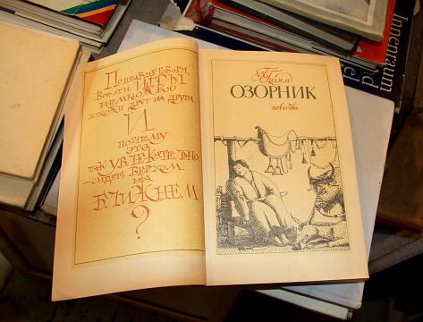
ГЛАВА «ДЕТИ СТАРОЙ МАХАЛЛИ»
Много удивительных вещей можно увидеть в этой чайхане. Но, конечно, самое замечательное в ней — это подвешенная к потолку у входа большая клетка, позолоченная, украшенная амулетами от дурного глаза и пестрыми флажками. В клетке живет попугай, ей-богу, настоящий, живой попугай! Перья его переливаются всеми цветами радуги, как шелковые нити в шкатулке вышивальщицы: синий, красный, голубой, желтый, белый, розовый, коричневый, темно-вишнёвый, фисташковый — все цвета, какие только есть на свете! Но главное, он разговаривает!
Notes:
Пытались взаимосвязьвеществ

Slide 21
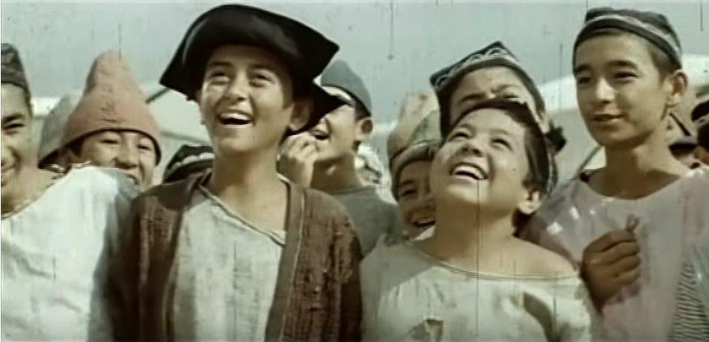
РАЗВЛЕЧЕНИЯ ДЕТЕЙ
В развлечениях, проводим мы дни и едва замечаем, как наступает вечер. Забежав домой сразу после третьей молитвы, что перед заходом солнца, мы наскоро хлебаем мучную похлебку, или какое-нибудь варево из маша — с тыквой или рисом, или суп с лапшой, что-нибудь, что оказалось в доме, — и снова убегаем на улицу, над которой начинают высыпать добрые летние звезды… Самое время для игры в прятки…
Notes:
Пытались взаимосвязьвеществ

Slide 22
МНОЖЕСТВО ДРУГИХ ИГР
Впрочем у нас было множество других игр: борьба, тоже что-то вроде борьбы: играющие стоят спиной друг к другу, сцепятся руками и поочередно поднимают напарников себе на спину: или еще игра в «белый тополь, зеленый тополь» — мальчишки разбиваются на две группы, каждая выбирает вожака, загадывает кого-нибудь, а противоположная сторона должна угадать — кого? Отгадавшие садятся на спины противников и едут до условленного места… Что еще? Ну, вот хотя бы «минди-минди», или «вор пришел», или «головка моей птички»…
Notes:
Пытались взаимосвязьвеществ

Slide 23
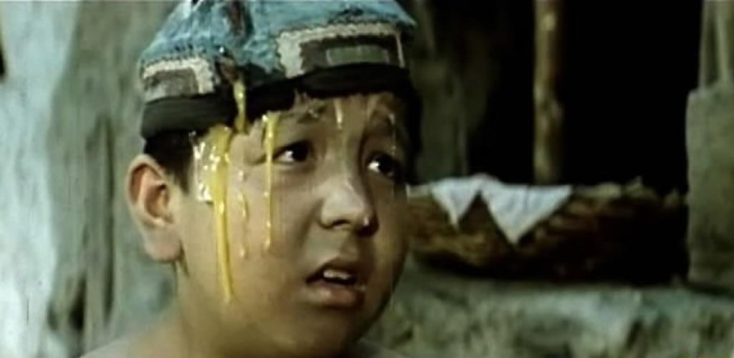
АФОРИЗМЫ, ПОСЛОВИЦЫ, ПОГОВОРКИ
«Одну сумасшедшую мысль может выковырнуть из головы только другая, еще более сумасшедшая, - как иголка занозу», «И воробей, отведавший ташкентского проса, прилетит обратно из самой Маккатуллы», «Ласковый теленок двух маток сосет», «Людской рот ситом не прикроешь и луну подолом не заслонишь».

Slide 24
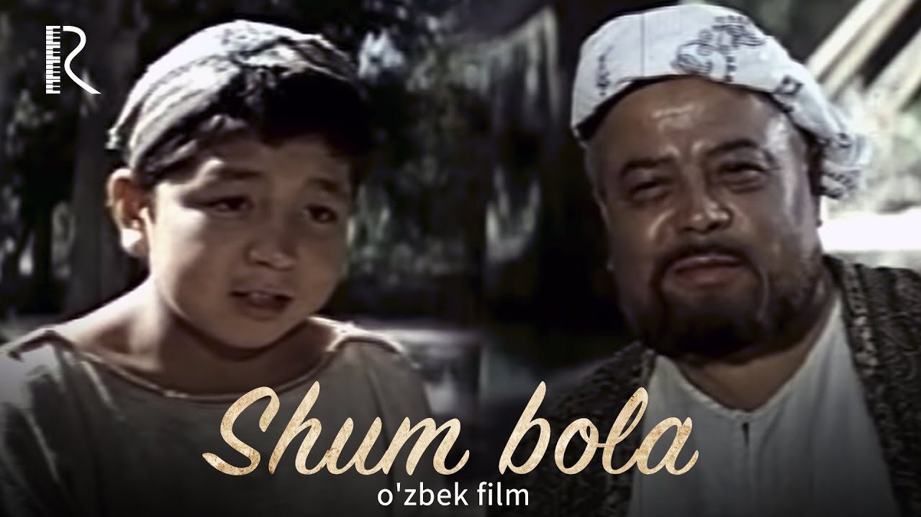
РОЛЬ ПЕСЕН ГЛАВНОГО ГЕРОЯ
Автор приводит отрывки из народных песен, лапаров, касыд, которые оттеняют внутреннее состояние героя, показывают отношения народа к тем или иным событиям.

Slide 25
ВЫВОДЫ
В повести «Озорник» творчество Гафура Гуляма органически сливается с фольклором, трудно даже разграничить, где начинается оригинальный вымысел художника, а где – фольклор. Писатель непосредственно вводит в свое произведение юмористические сцены из устного народного творчества и отдельные латифа – анекдоты.

Slide 26
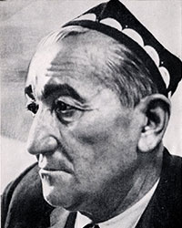
ВЫВОДЫ
Одновременно писатель создает художественно-обобщенные картины жизни на основании собственных наблюдений, ярко изображает жизнь странствующих дервишей и ишанов, баев, беспризорников. Гафур Гулям использует свой излюбленный прием – повествование от имени героя, уличного мальчика. Прием этот позволяет сохранить особенности его языка, острее передать чувство юмора как основную черту его характера.

Slide 27
ЭКРАНИЗАЦИЯ ПОВЕСТИ «ОЗОРНИК»
По повести снят одноименный художественный фильм режиссёра Дамира Салимова. Фильм создан на киностудии «Узбекфильм» в 1977 году. Считается одним из лучших узбекских фильмов.
Notes:
Пытались взаимосвязьвеществ

Slide 28
ЗАДАНИЕ ДЛЯ САМОСТОЯТЕЛЬНОЙ РАБОТЫ
1. Ответить на вопрос: Почему автор так подробно
дает описание быта и нравов того времени?
2. Прочитать главу «Как я разорил бая».
Notes:
Пытались взаимосвязьвеществ

